Slide 1
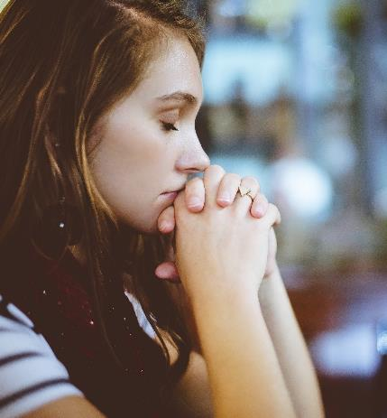
Jézus példát ad az imádságos életre

Slide 2
Kedves Hittanos Barátom! Isten hozott!
A digitális hittanórán szükséged lesz a következőkre:
Internet kapcsolat
Laptop, okostelefon vagy tablet
Hangszóró vagy fülhallgató
Üres lap vagy a füzeted és ceruza
A te lelkes hozzáállásod

Slide 3
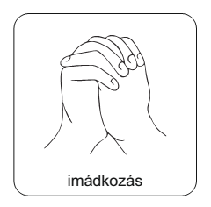
Imádkozzunk!
Azért, hogy a mai órán meg tudjuk hallani és érteni azt az üzenetet, amit Isten személyesen nekünk szán!

Slide 4
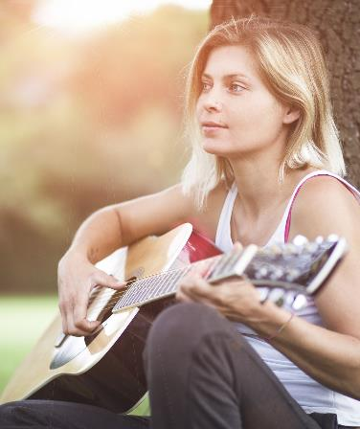
Énekeljünk!
A dal szövegét a videó leírásában találod.
a zene elindításához kattints

Slide 5
Csendesedj el!
Csend
Zajok
Lélegzet
Figyelj a körülötted lévő zajokra!
Mit hallasz?
Figyelj a saját lélegzetedre!
Sóhajts!
Nevess!
Milyen érzés van benned a csend hatására?

Slide 6
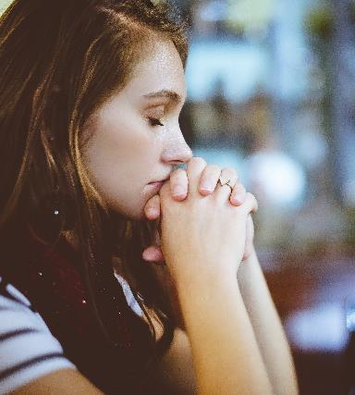
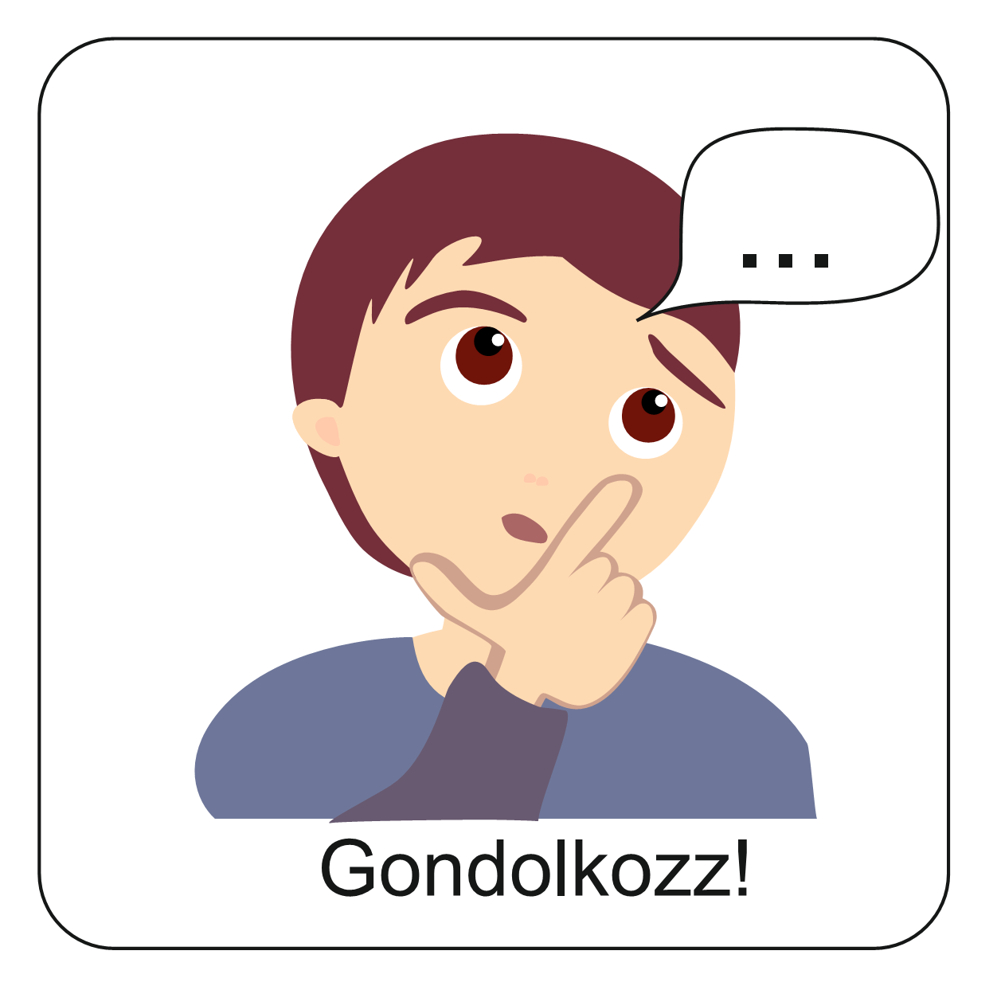
Maradj még csendben, amíg szól a zene és gondold végig a következő kérdéseket!
Szerinted melyik napszak a legcsendesebb?
Előfordul, hogy megpróbálsz csendet teremteni magad körül?
Miért nehéz csendet teremteni?
Szerinted miért lehet fontos a csend?

Slide 7
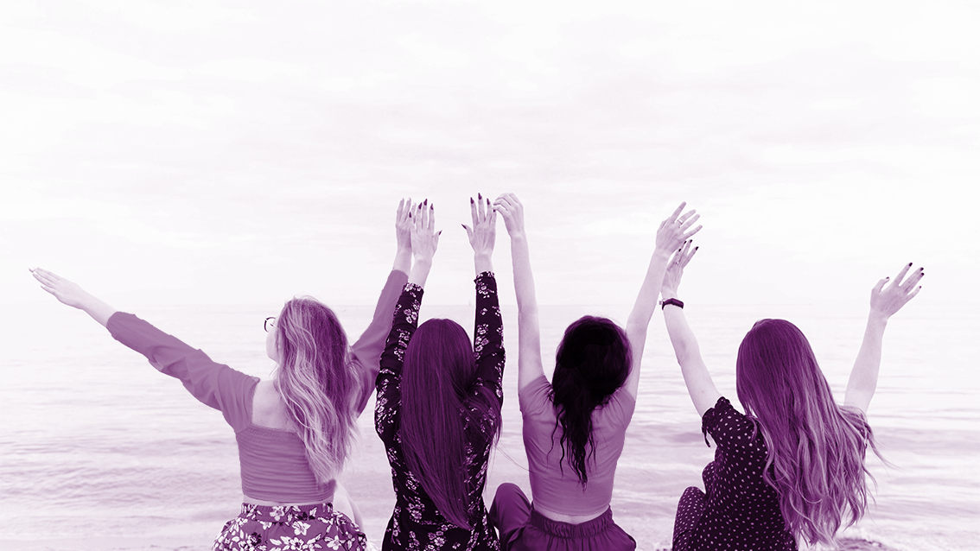
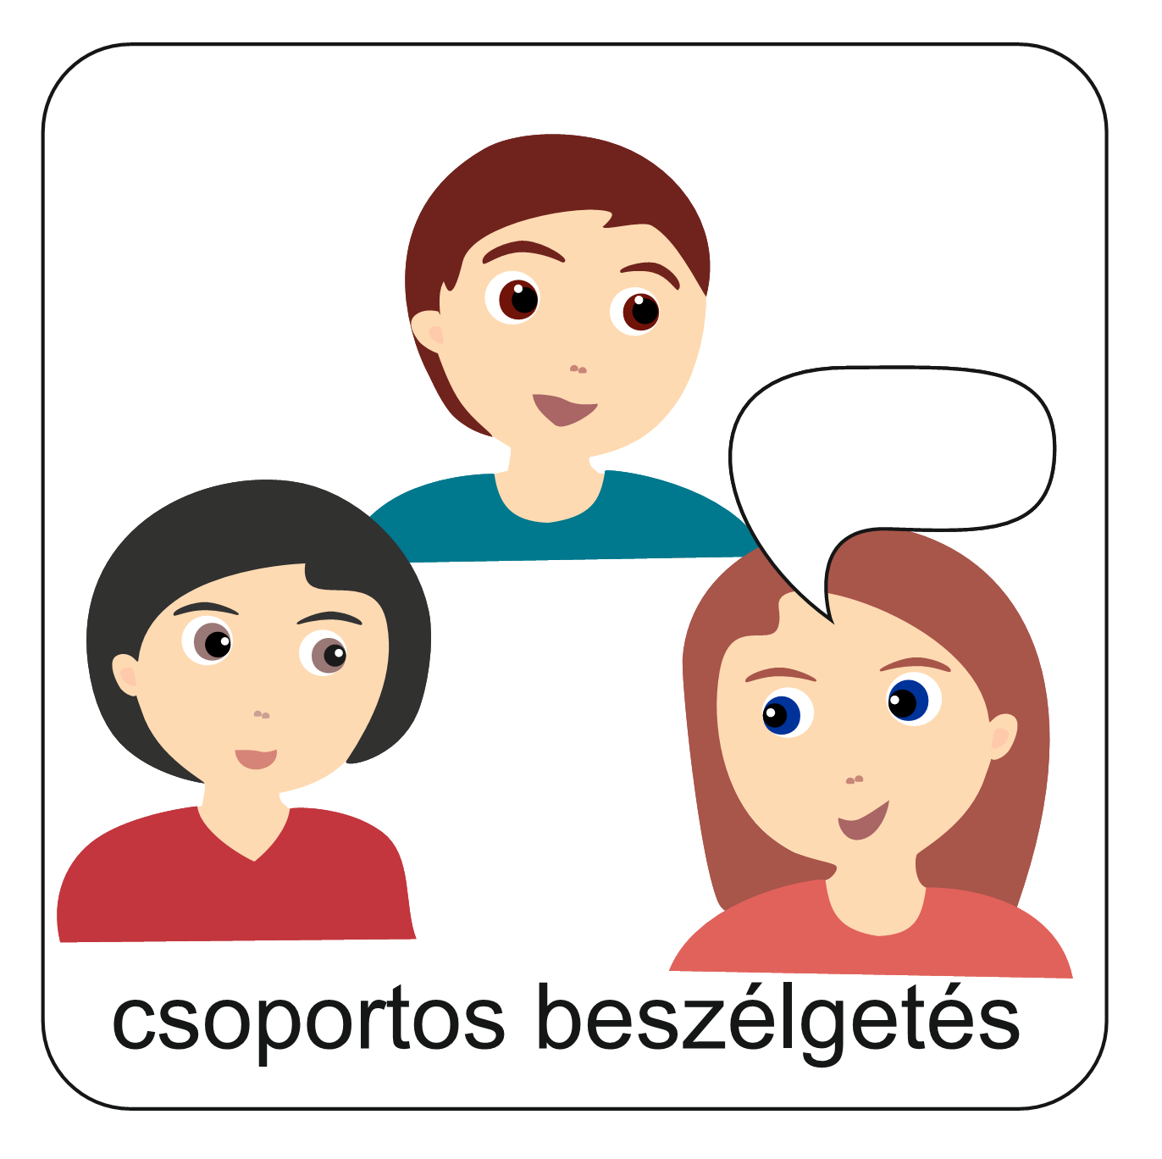
Beszéljétek meg a csoporttal a tapasztalataitokat és a válaszaitokat!

Slide 8
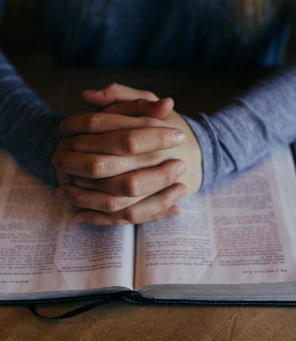
Jézus tanítása az imádságról
Keresd meg a kulcsszavakat!
Kattints a képre a feladat eléréséhez!

Slide 9
Jézus tanítása az imádságról
Beszélgessetek a csoporttal a következő kérdésekről:
Melyik bibliai példázatot tudod az előző feladat szövegéhez kapcsolni?
Mit gondolsz, miért a belső szobát emeli ki Jézus?

Slide 10
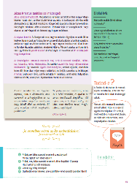
Keresd meg a tankönyvben, hogy mit tanít Jézus az imádságról!
Kattints a képre a tankönyv eléréséhez!

Slide 11
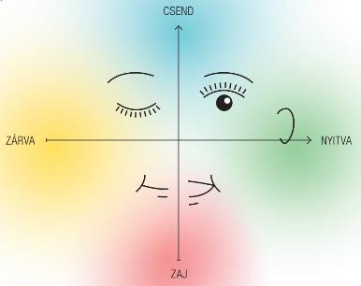
Hallom a zenét, hallom a tévét, hallom a rádiót, hallom, hogy beszélnek, hallom az utca zaját, hallom a telefon csengését, hallom a veszekedést, hallom az ajtócsapkodást. Hallom a zajt…, semmi mást nem hallok. Hallom, hogy kikapcsoltad, hallom, hogy elhalkul, hallom, hogy megáll, hallom, hogy felvetted, hallom, hogy letetted, hallom a hangod, hallom a hangom, hallom, hogy szólsz, hallom, mit mondasz. Hallom a csendet…, Téged hallak.

Slide 12
Kinyitom a szemem, ezer információ özönlik a szememen keresztül. Becsukom a szemem, tudok Rád figyelni. Kinyitom a szám, beszélek Hozzád, elmondom Neked. Becsukom a szám, beszélsz hozzám, elmondod nekem. Kinyitom a kezem, mert várlak Téged. Becsukom a kezem, mert könyörgök Neked. Kinyitom a szívem Előtted, hogy lásd, mivel van tele. Becsukom a szobám, hogy csak Te tudd, éppen imádkozom.

Slide 13
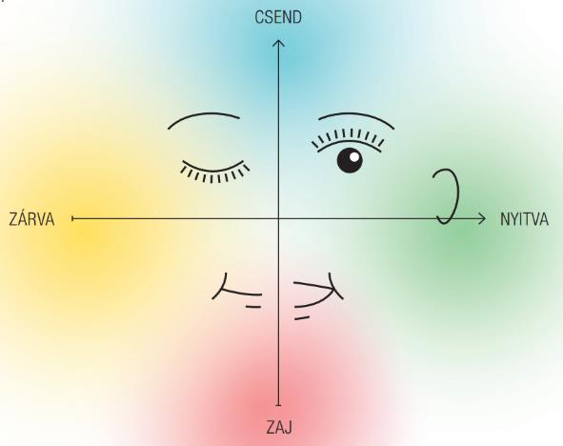
Mit gondolsz, mire vonatkozik a zárva, nyitva tengely?
Szerinted melyik negyed összetevői ideálisak az imádsághoz? Miért?
Milyen körülmények között szoktál imádkozni?
Milyen jelképek vannak az előbb olvasott szövegekben, amelyek az imádságra vonatkoznak?
Keress olyan helyzeteket, amik bármelyik negyedben példák lehetnek az imádságra!

Slide 14
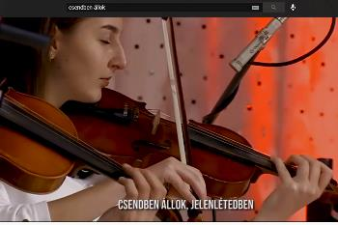
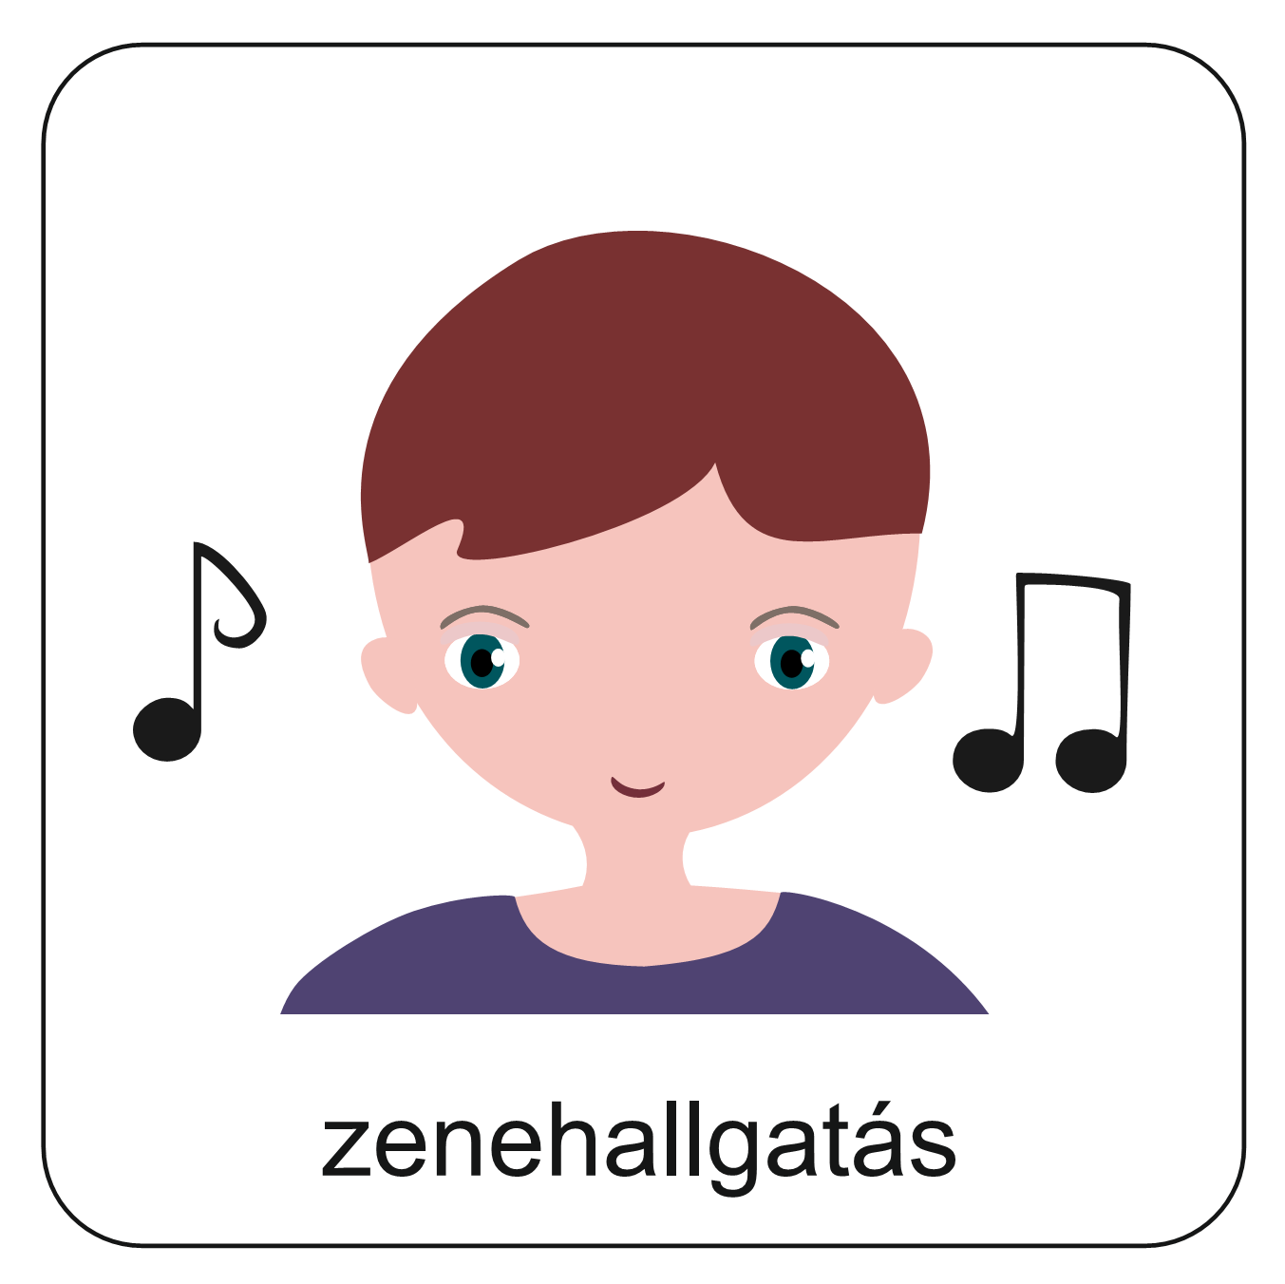
Hallgasd meg a következő éneket, amely a csendben Istenhez imádkozó ember dala.
A videó elindításához kattints a képre!

Slide 15
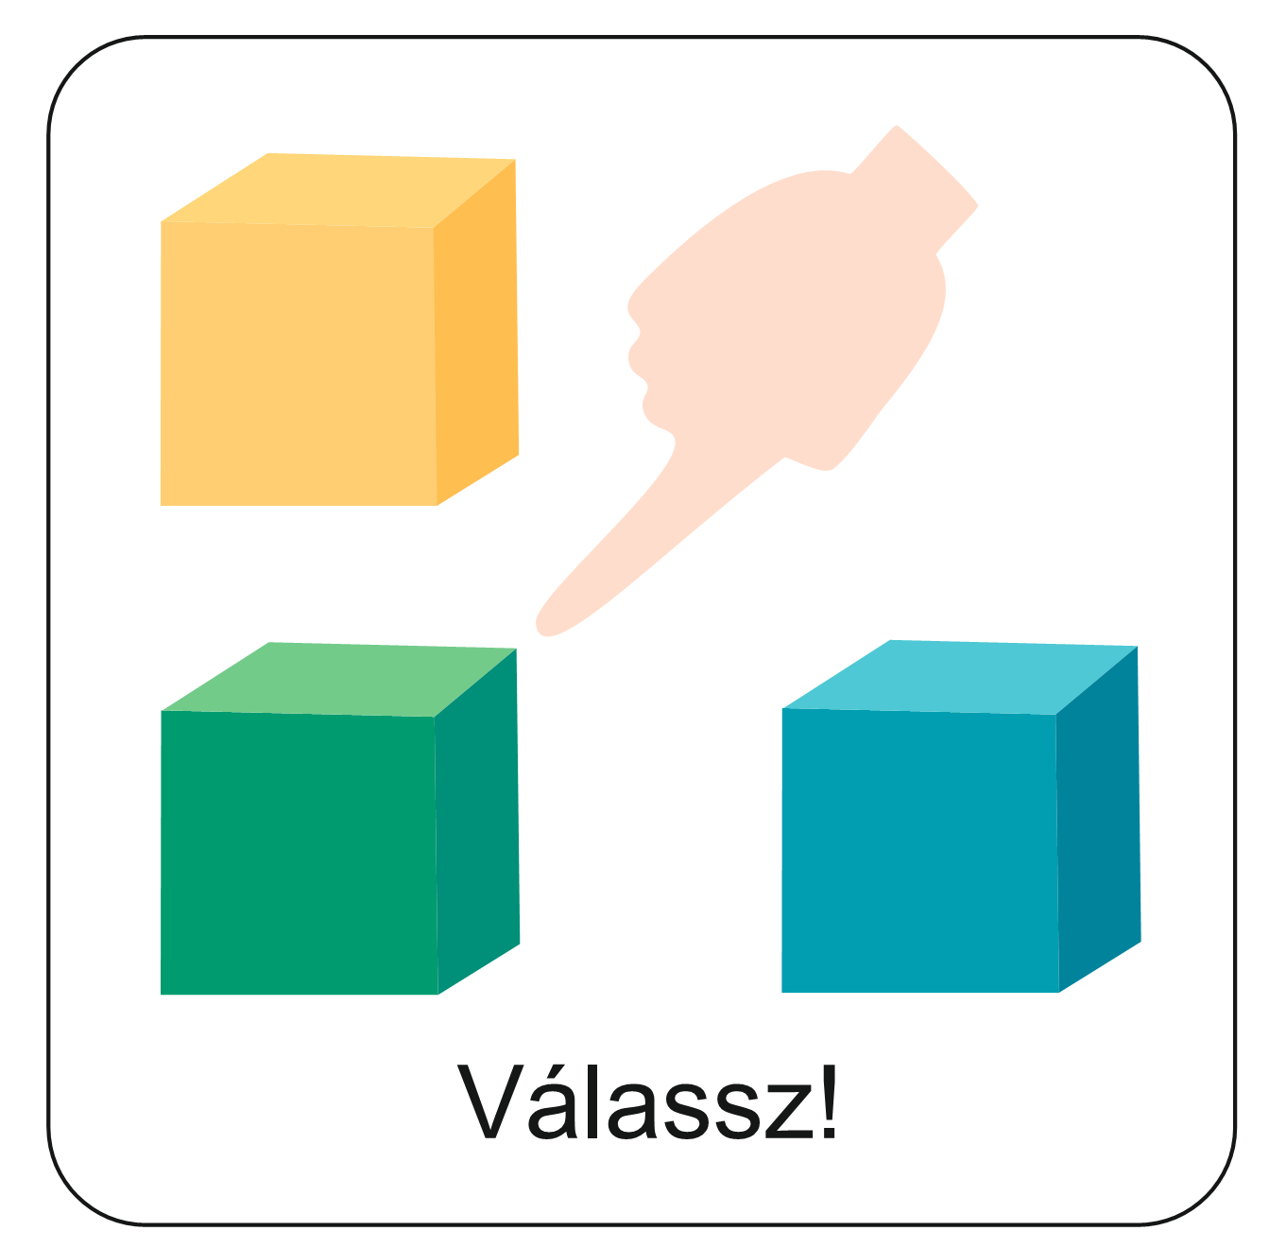
Válassz egy kihívást, amit a következő hittanóráig végzel el!
Vezess egy hétig
Otthon próbálj meg 10 percig imádkozni
Imanaplót!
Teljes csendben!
Keress helyeket,
Zsoltárok
ahol szerinted lehet csendben imádkozni!
szavaival imádkozz!

Slide 16
Imádkozzunk!
A saját szavainkkal.

Slide 17
Imádkozzunk!
Mi Atyánk, aki a mennyekben vagy,
szenteltessék meg a te neved, jöjjön el a te országod, legyen meg a te akaratod,
amint a mennyben, úgy a földön is; Mindennapi kenyerünket add meg nekünk ma, és bocsásd meg vétkeinket,
miképpen mi is megbocsátunk az ellenünk vétkezőknek; És ne vígy minket kísértésbe, de szabadíts meg a gonosztól; Mert tied az ország, a hatalom és a dicsőség mindörökké. Ámen. (Mt 6,9-13)

Slide 18
Áldás békesség!
A PPT-ben felhasznált képek a https://slidesgo.com/ , a https://www.freepik.com/ és a https://pixabay.com/ internetes oldalon találhatóak és ingyenesen letölthetők!

